Slide 2
Взрослым кажется, что дети не заботятся о своем здоровье… нет. Детям совершенно так же, как и взрослым, хочется быть здоровыми и сильными, только дети не знают, что для этого надо делать. Объясни им. И они будут беречься.
Януш Корчак

Slide 3
Цель:
Формирование у детей старшего дошкольного возраста ценностного отношения к собственному здоровью через освоение навыков правильного питания как составной части здорового образа жизни.

Slide 4
Задачи:
Повышение компетентности детей старшего дошкольного возраста в вопросах здорового питания, как одного из компонентов сохранения и укрепления здоровья.
Формирование у дошкольников представления о правилах этикета, связанных с питанием.
Привлечение внимания родителей к проблеме организации рационального питания дошкольников.

Slide 5
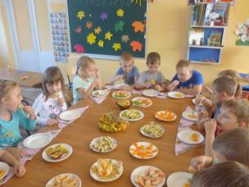
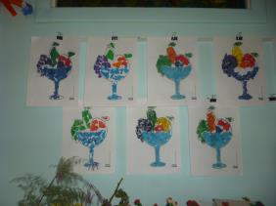
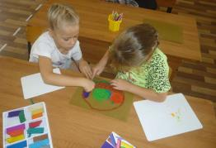
Если хочешь быть здоров
Проведение ООД
Вечер загадок
Опытно-экспериментальная деятельность
Экологическое кафе «Дары осени»
Использование презентации «Где прячутся витамины», «Откуда хлеб появился»
Д/и «Разборчивый повар», «Где прячутся витамины», «Угадай по вкусу, запаху», «Что положим в винегрет?» и т.д.
Аппликация «Ваза с фруктами»
Рисование, лепка «Корзина с фруктами»

Slide 6
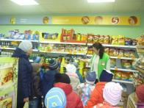
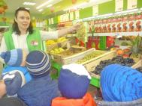
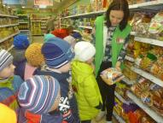
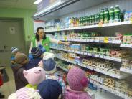
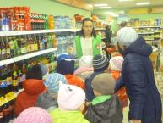
Самые полезные продукты
Задача: дать представление о том, какие продукты наиболее полезны и необходимы человеку каждый день, научить выбирать самые полезные продукты.
Экскурсия в магазин «Пятерочка»
Книга рецептов «Здоровое питание и мы»
Конкурс «Придумай рекламу для любимого овоща, фрукта, молочного продукта»

Slide 7
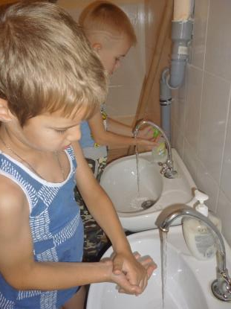
Как правильно есть
Цель: сформировать у дошкольников представления об основных принципах гигиены питания.
Модель правил гигиены питания
Перед едой мыть руки с мылом
Не переедать
Во время еды не разговаривать
Не торопиться
Фрукты и овощи надо хорошо мыть
Работа с родителями: оформление стенда «Мы за здоровое питание», предложение родителям буклетов «Золотые правила питания»

Slide 8
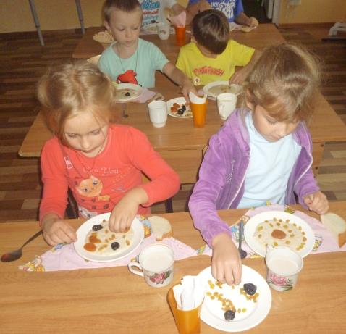
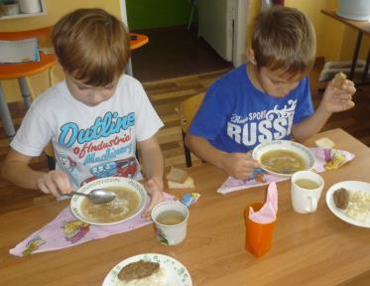
Режим дня
Цель: дать представление о необходимости и важности регулярного питания, соблюдения режима питания.

Slide 9
Где прячутся витамины
С помощью родителей были изготовлены книжки – малышки «Где живут витамины»

Slide 10
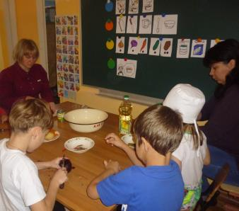
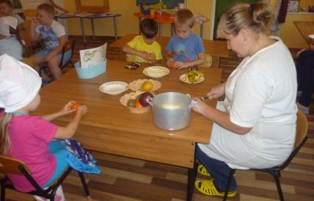
Овощи и фрукты – витаминные продукты
Чтоб здоровым, сильным быть,
Надо овощи и фрукты любить
Все без исключенья
В этом нет сомненья.
Совместное приготовление салатов с родителями: «Зайкина радость», «Винегрет», «Дары солнца»

Slide 11
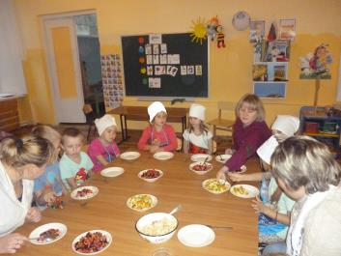
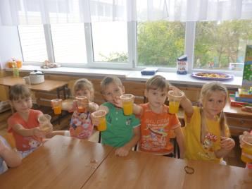
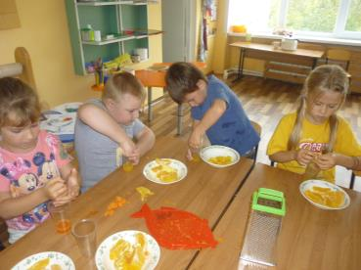
Дегустация блюд
ОПЫТНО-ЭКСПЕРИМЕНТАЛЬНАЯ ДЕЯТЕЛЬНОСТЬ
«ВКУСНЫЙ СОК»

Slide 12
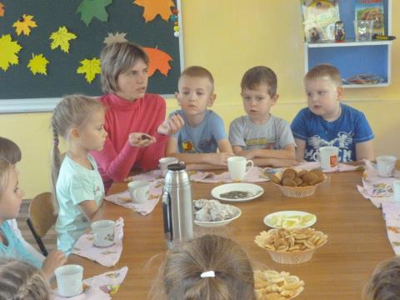
Фито чаи
Цель: сформировать представление о ценностях разнообразных напитков

